Slide 1
Le conseguenze del covid-19 Data Mining project
Autore: Detomaso Gabriele

Slide 2
Contenuti
0
01
02
03
04
05
Introduzione
Analisi e pulizia del Dataset
Riduzione della dimensionalità
Clustering
Regole di associazione
Conclusione

Slide 3
Introduzione
L'obiettivo del progetto è condurre un'analisi esplorativa su un dataset che raccoglie informazioni sulle conseguenze del confinamento domiciliare durante la pandemia di COVID-19 sulla comunità educativa e sulle famiglie in Spagna.
I dati raccolti sono stati raccolti nel 2020
In particolare, l’analisi consisterà nell’individuare gruppi omogenei di risposte (clustering) e generare, da questi, regole di associazione interessanti che permettano di spiegare associazioni rilevanti di feature estratte dall’indagine e le conseguenze della pandemia.

Slide 4
01
Analisi e Pulizia del Dataset

Slide 5
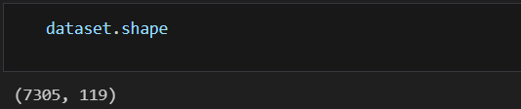
Analisi dei dati
Le feature sono ripartite in 4 macro aree:
Informazioni socio-demografiche
Conciliazione tra vita lavorativa/personale/familiare durante la pandemia
Impatti della pandemia sulla famiglia
Opinioni sul ritorno dei bambini a scuola

Slide 6
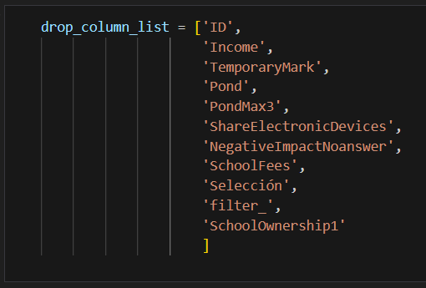
Selezione delle feature
Il dataset si presenta con molti valori mancanti, inoltre ci sono feature ripetitive o prive di una descrizione che ne motivi l’esistenza.
Per la selezione è stato seguito il seguente criterio: 1° Fase: Eliminare tutte le feature reputate inutili al fine dell’analisi o con troppi valori nulli.
Notes:
L’obbiettivo seguito durante tutte le operazioni di pulizia è: Preservare un sufficiente numero di istanze che riportino valori quanto più veri.

Slide 7
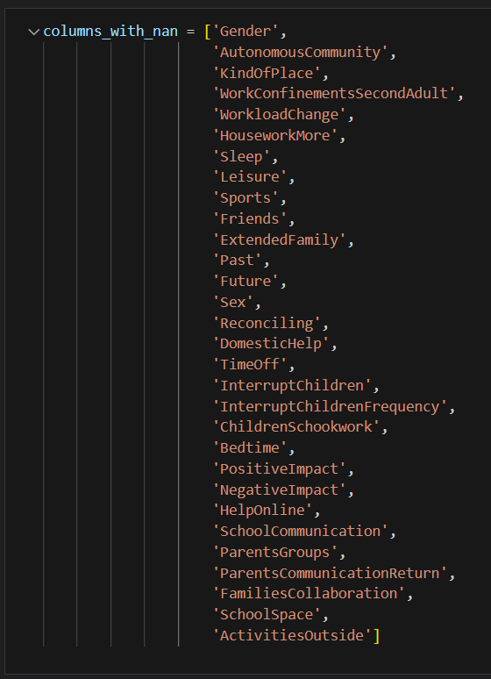
Filtraggio preliminare
2° Fase: Delle feature selezionate al passo precedente, 30 di queste hanno almeno un valore nullo.
Il secondo passo consiste nell’eliminare tutte le istanze con almeno 2 valori NaN, in questo modo si riduce il rumore introdotto dall’approssimazione dei valori nulli rimanenti.
NOTA: Con questa operazione vengono eliminate 858 istanze incomplete.

Slide 8
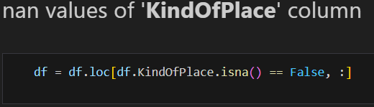
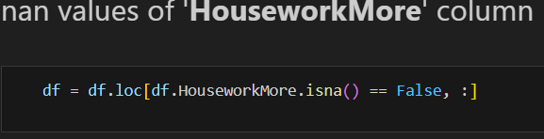
Approssimazione dei NaN
3° Fase: Per ognuna delle 30 feature viene condotta un’approssimazione specifica.
Per le feature reputate fondamentali (in base al loro valore potrebbe cambiare l’esito dell’analisi) si preferisce eliminare le istanze con valore NaN.

Slide 9
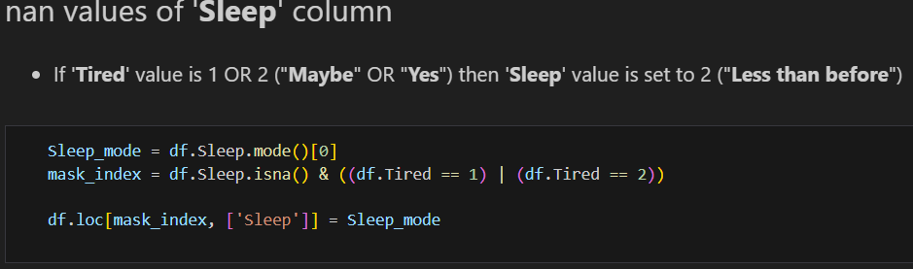
Approssimazione dei NaN
Per le feature non reputate fondamentali si assegna ai NaN il valor moda.

Slide 10
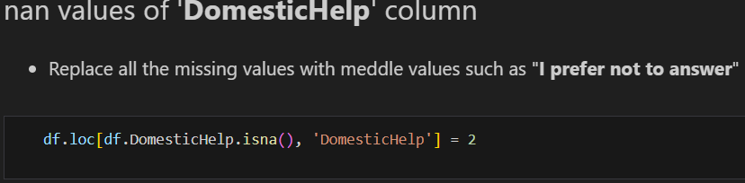
Approssimazione dei NaN
Per le feature dove ci sono valori di mezzo (es. maybe /I don’t know) si sostituisce quest’ultimo al valore NaN.

Slide 11
Approssimazione dei NaN
Per alcune feature è possibile applicare ragionamenti logici. Nel questionario è riproposta tale struttura di domande:
Se domanda_1 è True => rispondi alle domande seguenti.
In tale maniera tutti i valori NaN corrispondenti alla prima feature vengono posti a «True» quando è presente almeno una risposta nelle feature successive. In caso contrario l’istanza viene eliminata.

Slide 12
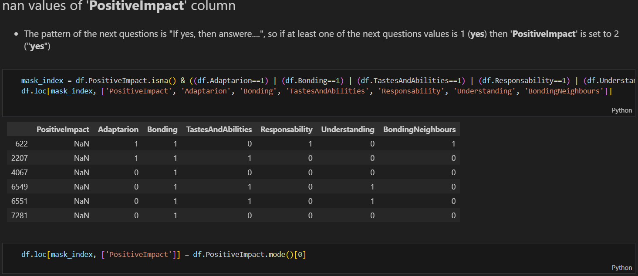
Approssimazione con logica

Slide 13
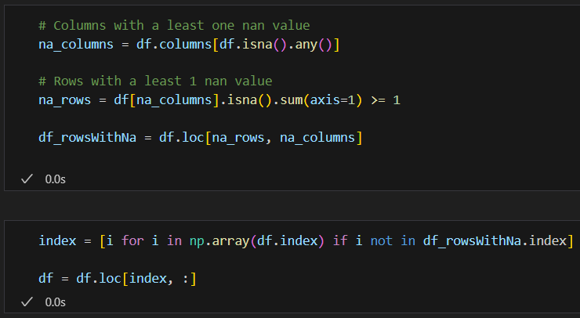
Filtraggio finale
4° Fase: Tutte le istanze con un valore nullo rimanenti vengono eliminate dal dataset.

Slide 14
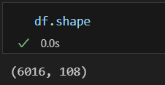
Dataset ripulito
Il dataset al termine di queste operazioni ha la seguente forma:

Slide 15
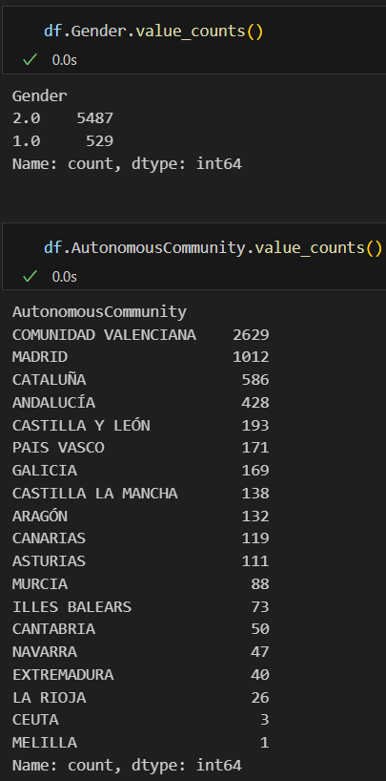
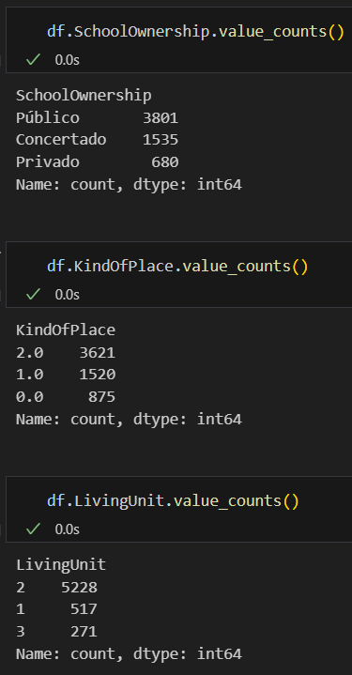
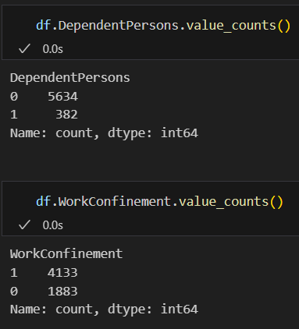
Descrizione delle feature
Distribuzioni delle principali feature socio-demografiche.

Slide 16
Descrizione delle feature
Distribuzione educativa dei bambini di cui le famiglie si prendono cura.

Slide 17
02
Riduzione della dimensionalità

Slide 18
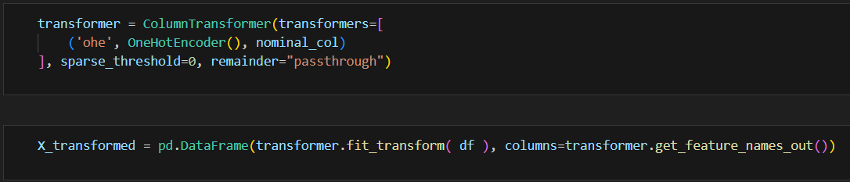
Encoding
I vari metodi per la dimensionality reduction richiedono di lavorare con dati numerici.
Nel dataset sono presenti solo feature categoriche, sia nominali che ordinali, dove quest’ultime già convertite in numeri discreti.
Per le feature categoriche nominali è stata utilizzata la One Hot Encoding.

Slide 19
Dimensionality Reduction
Con l’encoding delle feature categoriche il numero di dimensioni è salito da 108 a 230. A causa della maledizione della dimensionalità è opportuno ridurre il numero di dimensioni prima di effettuare clustering.
I metodi applicati sono:
PCA
Kernel-PCA
TSNE
UMAP
Basati sulla distanza
Basati sulla probabilità

Slide 20
Dimensionality reduction
Come primo approccio il dataset è stato ridotto a 2 dimensioni in modo da poter fare un analisi visuale preliminare.
Con la PCA le prime 2 dimensioni spiegano solo lo 0.1% di varianza. Come risultato si ottiene un’unica nube di istanze.
Nella Kernel PCA sono state fatte varie prove, la configurazione migliore è stata raggiunta con un kernel rbf. Visualmente le istanze si raggruppano tutte in un punto del piano, a parte poche altre (17+7 in tutto) le quali si distribuiscono in altri 2 gruppi.
L’unica disposizione in 2 raggruppamenti si intravede con il metodo UMAP.

Slide 21
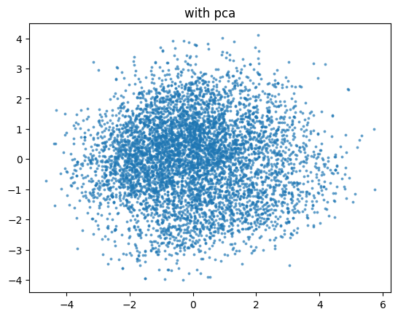
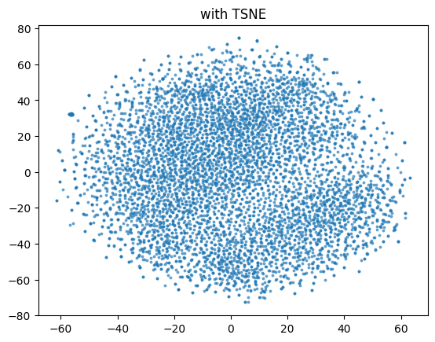
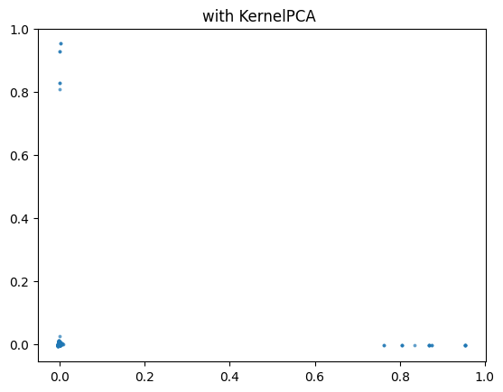
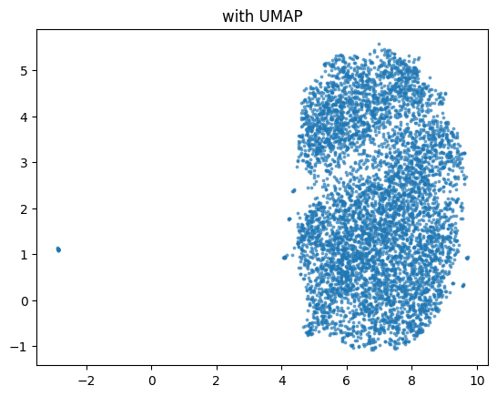

Slide 22
03
Clustering

Slide 23
Clustering Bidimensionale
Come metodi di clustering sono stati scelti:
K-means (con 2,3,4 cluster)
DBSCAN
Come criterio di valutazione è stato scelto il coefficiente di Silhouette.
Il K-means prevedibilmente non ha dato ottimi risultati in quanto non ci sono raggruppamenti marcati. Anche con UMAP si fa’ fatica a raggruppare i punti dei 2 cluster visibilmente distinguibili.

Slide 24
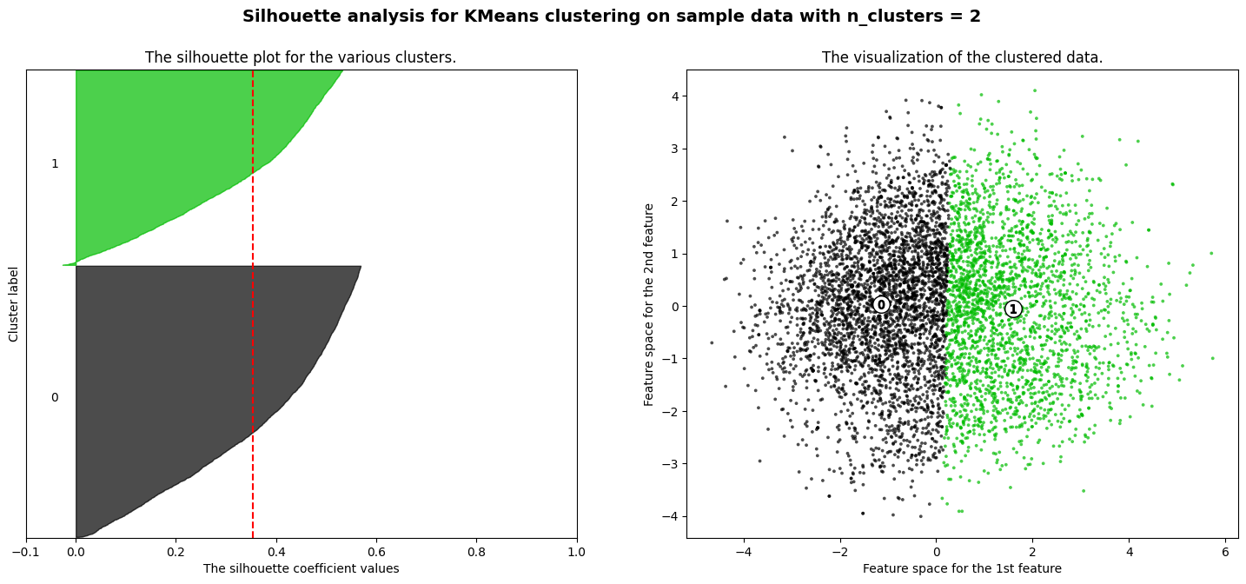

Slide 25
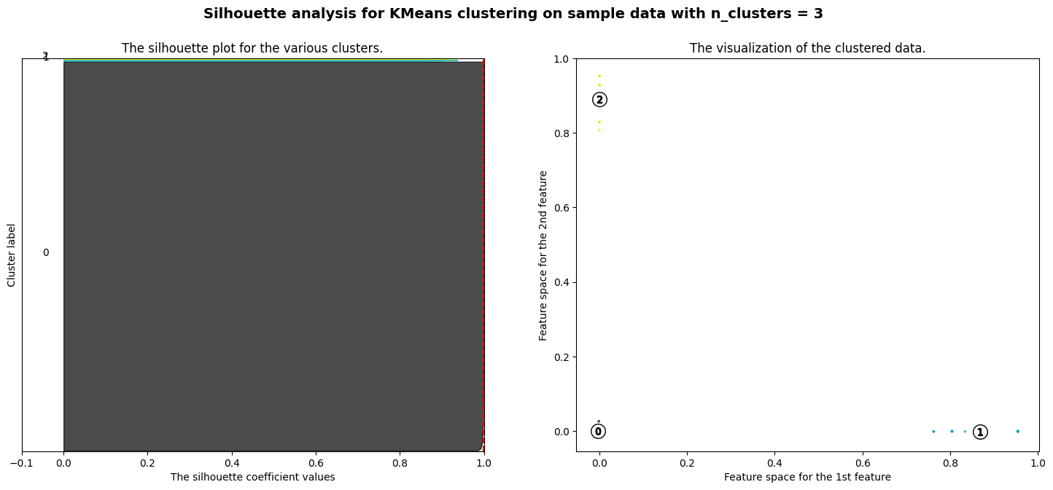

Slide 26
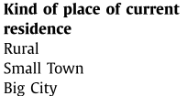
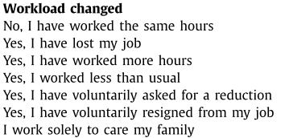

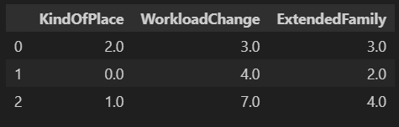
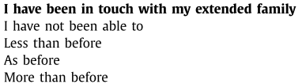
K-means su KernelPCA
Sarebbe stato interessante approfondire questi 3 cluster individuati ma si ha questa distribuzione delle istanze:
Le feature su cui i cluster si distinguono maggiormente sono:

Slide 27

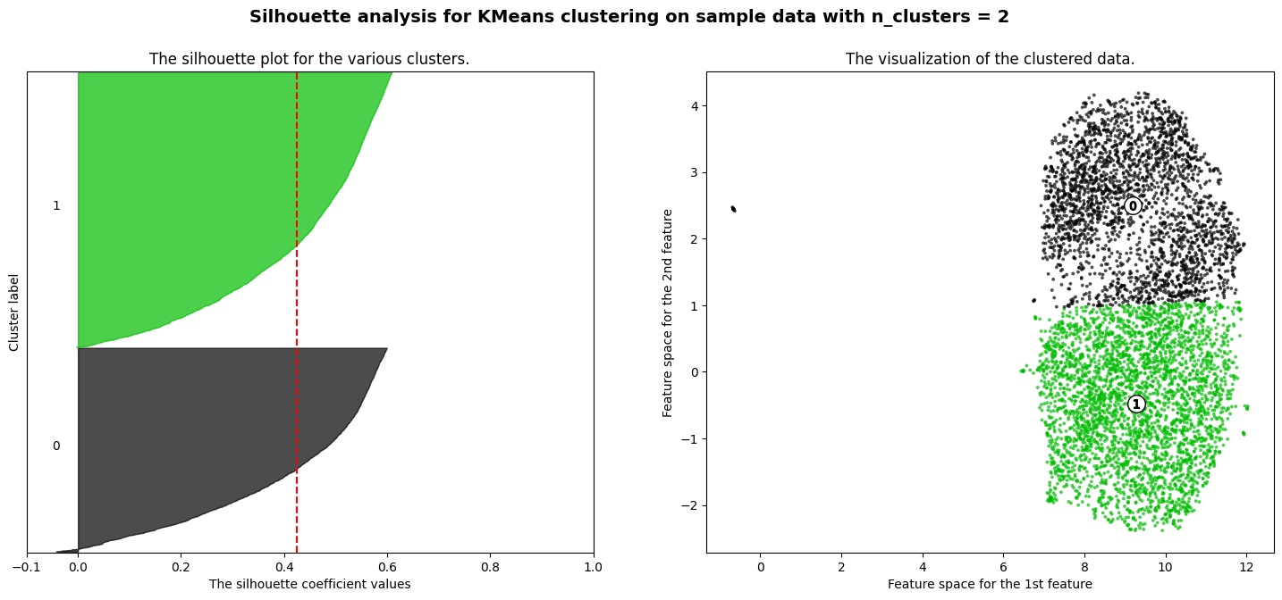

Slide 28
DBSCAN
I vantaggi per cui è stato scelto DBSCAN sono 2:
Sceglie automaticamente il numero di cluster senza doverlo imporre.
Gestisce le forme arbitrarie dei cluster.
Regolando i parametri eps (il raggio) e min_sample (minimo numero di istanze entro il raggio) si estraggono 2 cluster principali.

Slide 29

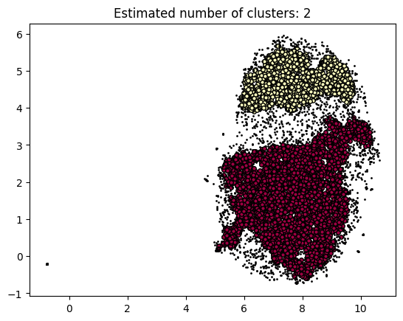

2
Numero di istanze
1
2
1

Slide 30
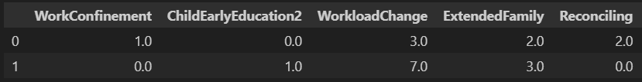
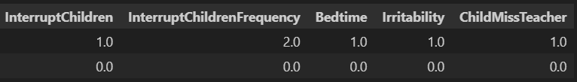
Interpretazione dei cluster UMAP
Le istanze si raggruppano in 2 tipi di famiglie
Cluster 1: Gli adulti lavorano in smartworking e il loro carico di lavoro è cresciuto. Hanno problemi di riconciliazione, il loro orari di riposo sono cambiati e sono più irritabili, ma riescono ad interrompere il loro lavoro diverse volte all’ora per aiutare i bambini (i quali sentono la mancanza dei maestri).
1
2
Cluster 2: Gli adulti non lavorano in smartworking e lavorano solo per la loro famiglia. I loro orari di sonno non sono variati e non sono irritati. Inoltre i loro bambini non sentono la mancanza dei maestri.

Slide 31
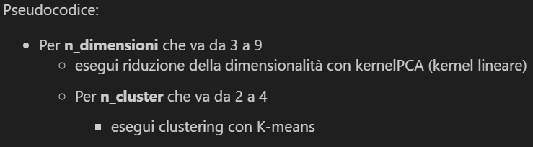
Clustering multidimensionale
Per dissipare ogni dubbio si è tentato di individuare anche buoni cluster con più di 2 dimensioni, facendo questo, però, si è persa la capacità di rappresentazione grafica dei cluster.
Nello specifico:
Per valutare i cluster è stato calcolato il coef. di Silhouette medio per ogni configurazione.

Slide 32
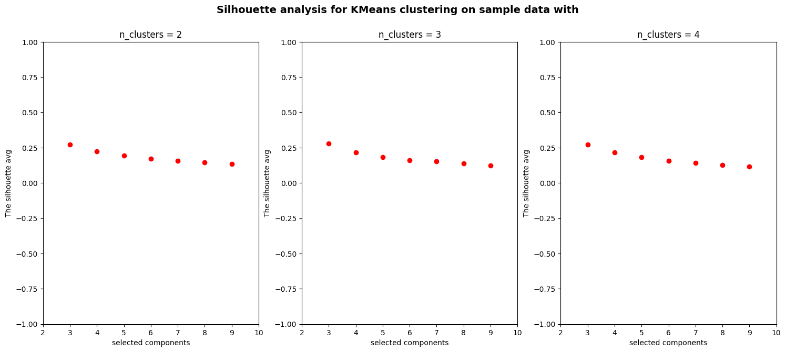
NOTA. Il Silhouette medio più alto (0.28) si raggiunge con la configurazione:
3 componenti per la K-PCA con 3 cluster per il K-means

Slide 33
Kernel_PCA & K-means
È possibile notare che (con la K-PCA) rispetto alle 2 dimensioni analizzate inizialmente, le istanze si dispongono in maniera più confusionaria. Il coef. di Silhouette scende da 0.99 a 0.28.
Questo però è anche indice del fatto che è possibile riconoscere 3 raggruppamenti con all’interno un numero corposo di istanze, a differenza dei 3 gruppi visibilmente separati della K-PCA con 2 dimensioni.
NOTA: Seppur si possa reputare questa configurazione migliore della precedente, il coef. di Silhouette non supera comunque quello ottenuto con UMAP+DBSCAN.

Slide 34
04
Regole di associazione

Slide 35
Operazioni effettuate
Creazione transazioni
Rimozione itemset troppo frequenti
Generazione Regole
NOTA: Le regole di associazione sono state generate sui 2 cluster ottenuti dalla configurazione UMAP+DBSCAN.

Slide 36
Rimozione itemset
In un primo tentativo si è provato ad estrarre itemset con un supporto maggiore dello 0.9. Come conseguenza sono state individuati itemset troppo frequenti.
Per ridurre il numero di regole (poco interessanti) si sono modificate le transazioni eliminando gli 1-itemset (item) con supporto > 0.9.

Slide 37
Individuazione regole
Come passo finale, per entrambi i cluster sono state estratte le regole di associazione
1
2
Parametri
Parametri
min_support=0.70 min_confidence=0.90
min_support=0.60 min_confidence=0.90

Slide 38
Regole interessanti cluster
1
{Reconciling=2.0} -> {HouseworkMore=2.0} (conf: 0.915, supp: 0.728)
Famiglie che accusano problemi nel riconciliarsi hanno anche un aumento delle faccende domestiche.
{PositiveImpact=2.0} -> {InterruptChildren=1.0} (conf: 0.986, supp: 0.702)
Le famiglie che pensano che il covid abbia avuto anche un impatto positivo sulle loro vite spesso interrompono il proprio lavoro per aiutare i propri bambini, potrebbe essere il riavvicinamento con quest’ultimi l’impatto positivo.
{FamiliesCollaboration=3.0, PrioritySocialisation=3.0} -> {InterruptChildren=1.0} (conf: 0.988, supp: 0.705)
Le famiglie, per le quali un ruolo importante per un ritorno a scuola sia la collaborazione delle famiglie unito al fatto che danno molta priorità alla socializzazione dei loro bambini, sono spesso associate a quelle famiglie che interrompono il loro lavoro per aiutare i bambini.

Slide 39
Regole interessanti cluster
2
{ChildScreens=1.0} -> {ChildMissFriends=1.0} (conf: 0.914, supp: 0.630)
I bambini i quali passano troppo tempo davanti allo schermo sentono anche la mancanza degli amici. Regola interessante perché mette in evidenza che il contatto virtuale non è equivalente alla socializzazione classica.
{PriorityEmotional=3.0} -> {SpaceSurroundingOther=0.0} (conf: 0.904, supp: 0.720)
Le famiglie che danno maggiore priorità all’apprendimento emotivo dei bambini spesso sono quelle che non hanno altri spazi all’aperto che li circondano, questo potrebbe indicare che bambini hanno poco svago, restano spesso chiusi in casa.

Slide 40
Regole interessanti cluster
2
{PositiveImpact=2.0} -> {LivingUnit=2.0} (conf: 0.903, supp: 0.632)
Le famiglie per le quali il covid-19 ha avuto anche un impatto positivo spesso sono composte da 2 adulti con uno o più bambini a carico.
{LivingUnit=2.0, NegativeImpact=2.0} -> {ChildMissFriends=1.0} (conf: 0.906, supp: 0.625)
Le famiglie formate da 2 adulti con uno o più bambini a carico che pensano il covid-19 abbia avuto un impatto negativo spesso associano quest’ultimo alla mancanza degli amici per i figli.

Slide 41
05
Conclusione

Slide 42
Conclusione
Le regole di associazione hanno effetivamente accompagnato l’intuizione iniziale avuta sui due cluster, confermando:
come l’insieme di famiglie che hanno accusato più l’impatto della pandemia con l’aumento sia del carico delle ore lavorative (anche se in smartworking) sia dei lavori domesitici. Inoltre interpretando le regole questo cluster si denota formato da famiglie preoccupate per la vita scolastica e sociale dei bambini. Tutte queste osservazioni chiariscono in parte il perchè queste famiglie siano tendenzialmente più irritate di prima e abbiano più difficolta a riconciliarsi.
come l’insieme di famiglie che, sepur con la pandemia, mantengono uno stile di vita simile al precedente. Queste sono motivate a lavorare maggiormente per la famiglia e associano l’impatto negativo del covid principalmente al peggioramento della vita sociale e dell’emotività dei bambini di cui si prendono cura.
1
2

Slide 43
In generale, durante la pandemia, tutte le famiglie hanno riscontrato un impatto negativo del covid-19 attutito in parte dallo stato economico e dalla composizione della famiglia. Il confinamento ha portato a preoccupazioni sulla vita sociale ed educativa dei bambini di cui le famiglie si prendono cura, però, ha anche permesso l’avvicinamento di quest’ultime rendendole più presenti nella vita dei bambini.

Slide 44
Fine
Grazie per l’attenzione!

